Slide 1




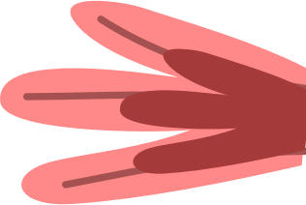

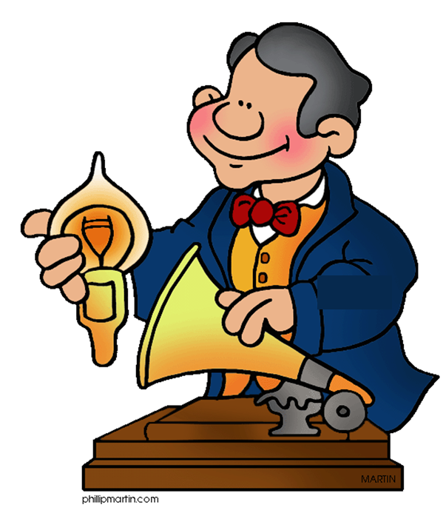



ÂM THANH
ÂM THANH
trong đời sống

Slide 2


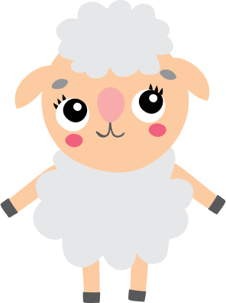

KHởi ĐỘNG

Slide 3





Em đã từng khó chịu vì những tiếng ồn xung quanh chưa? Đó là những
tiếng ồn nào?
Notes:
Không có âm thanh, cuộc sống của chúng ta sẽ không những tẻ nhạt và còn rất nhiều điều bất tiện. Vậy âm thanh có vai trò như thế nào trong cuộc sống? Bài học hôm nay sẽ giúp các em tìm hiểu điều đó!

Slide 4
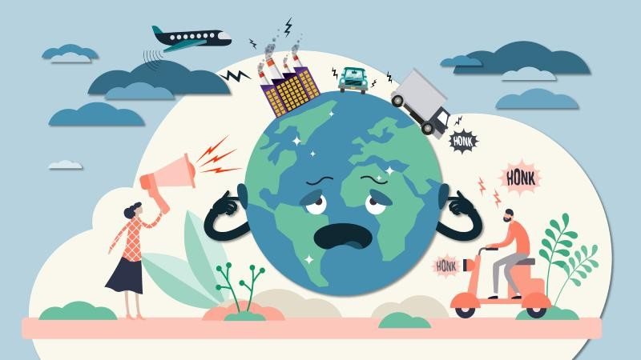
Ô NHIỄM TIẾNG ỒN

Slide 5

01
Tìm hiểu nguyên nhân và tác hại của tiếng ồn

Slide 6
Notes:
CHIA SẺ THEO Ổ BI, 2 LƯỢT,trước đó làm phiêu bài tập

Slide 7
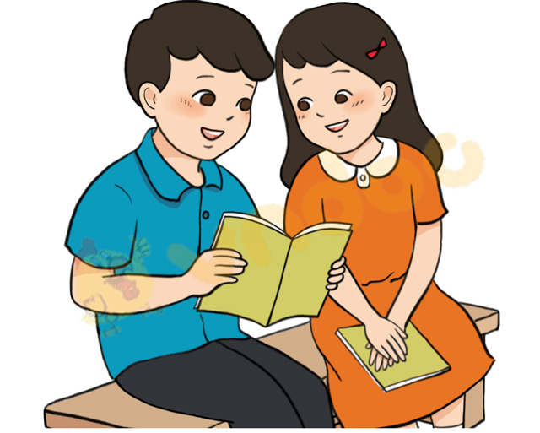
CHIA SẺ NHÓM ĐÔI
THEO KĨ THUẬT Ổ BI

Slide 8

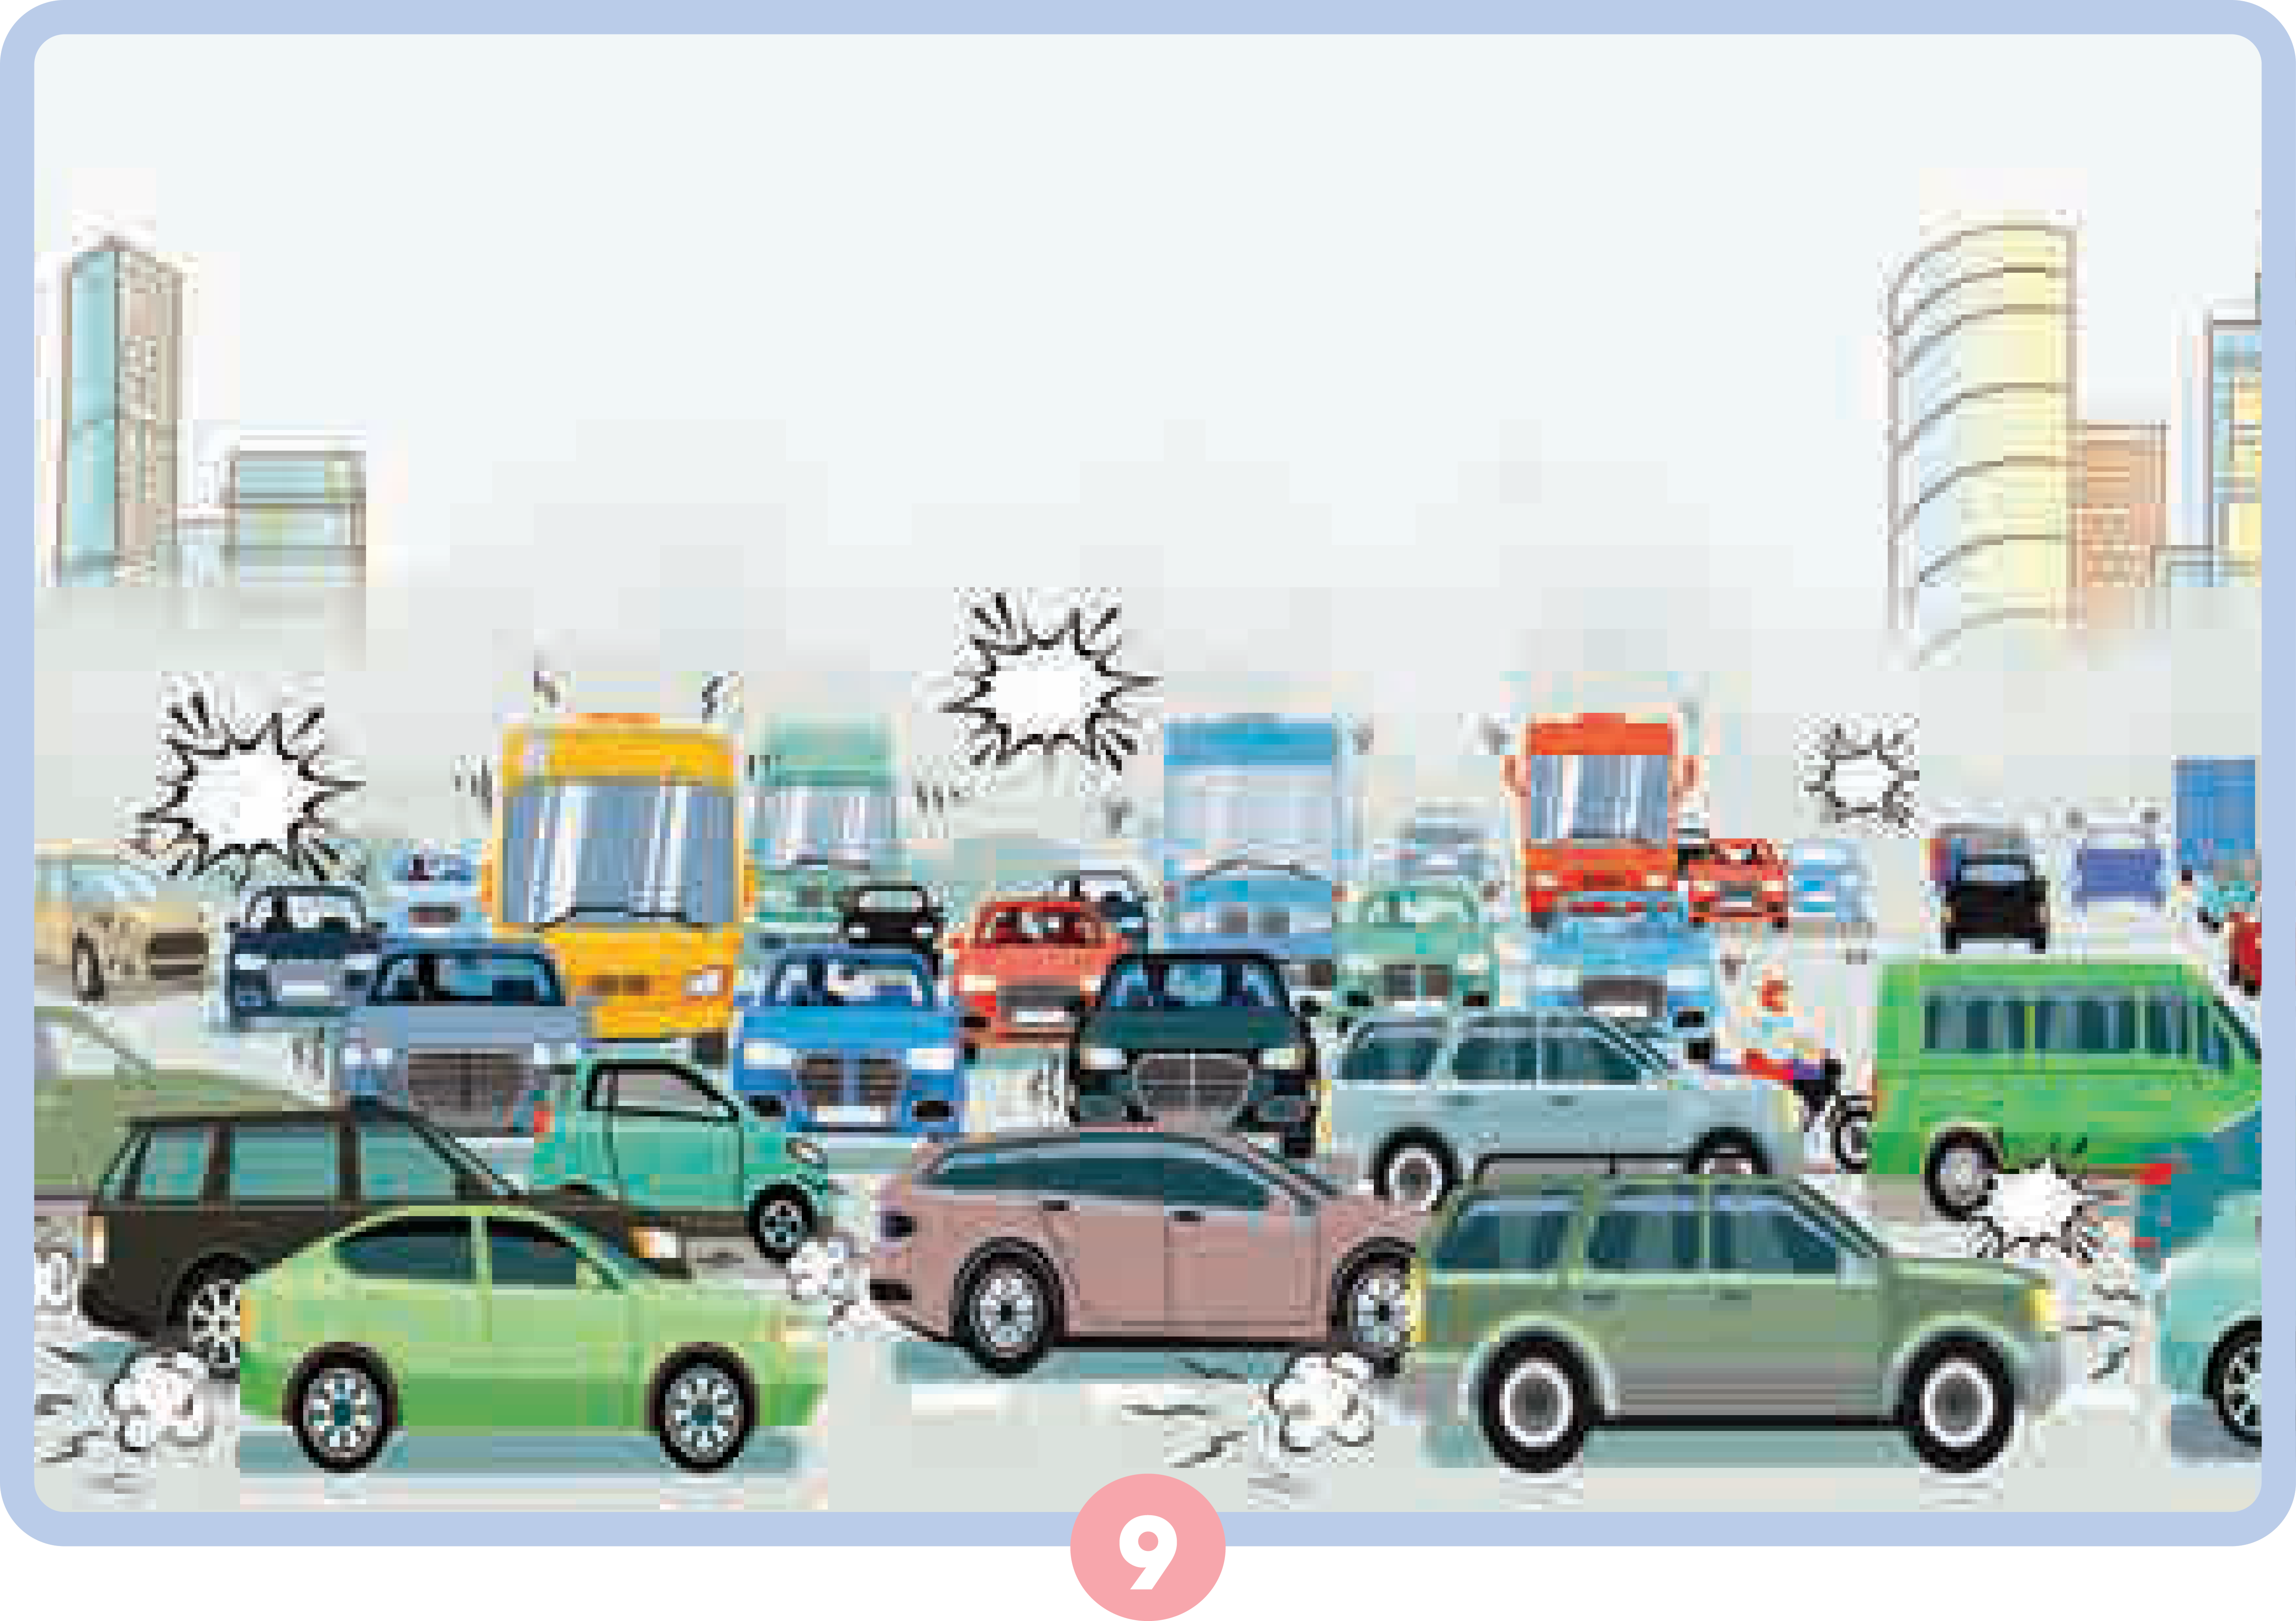
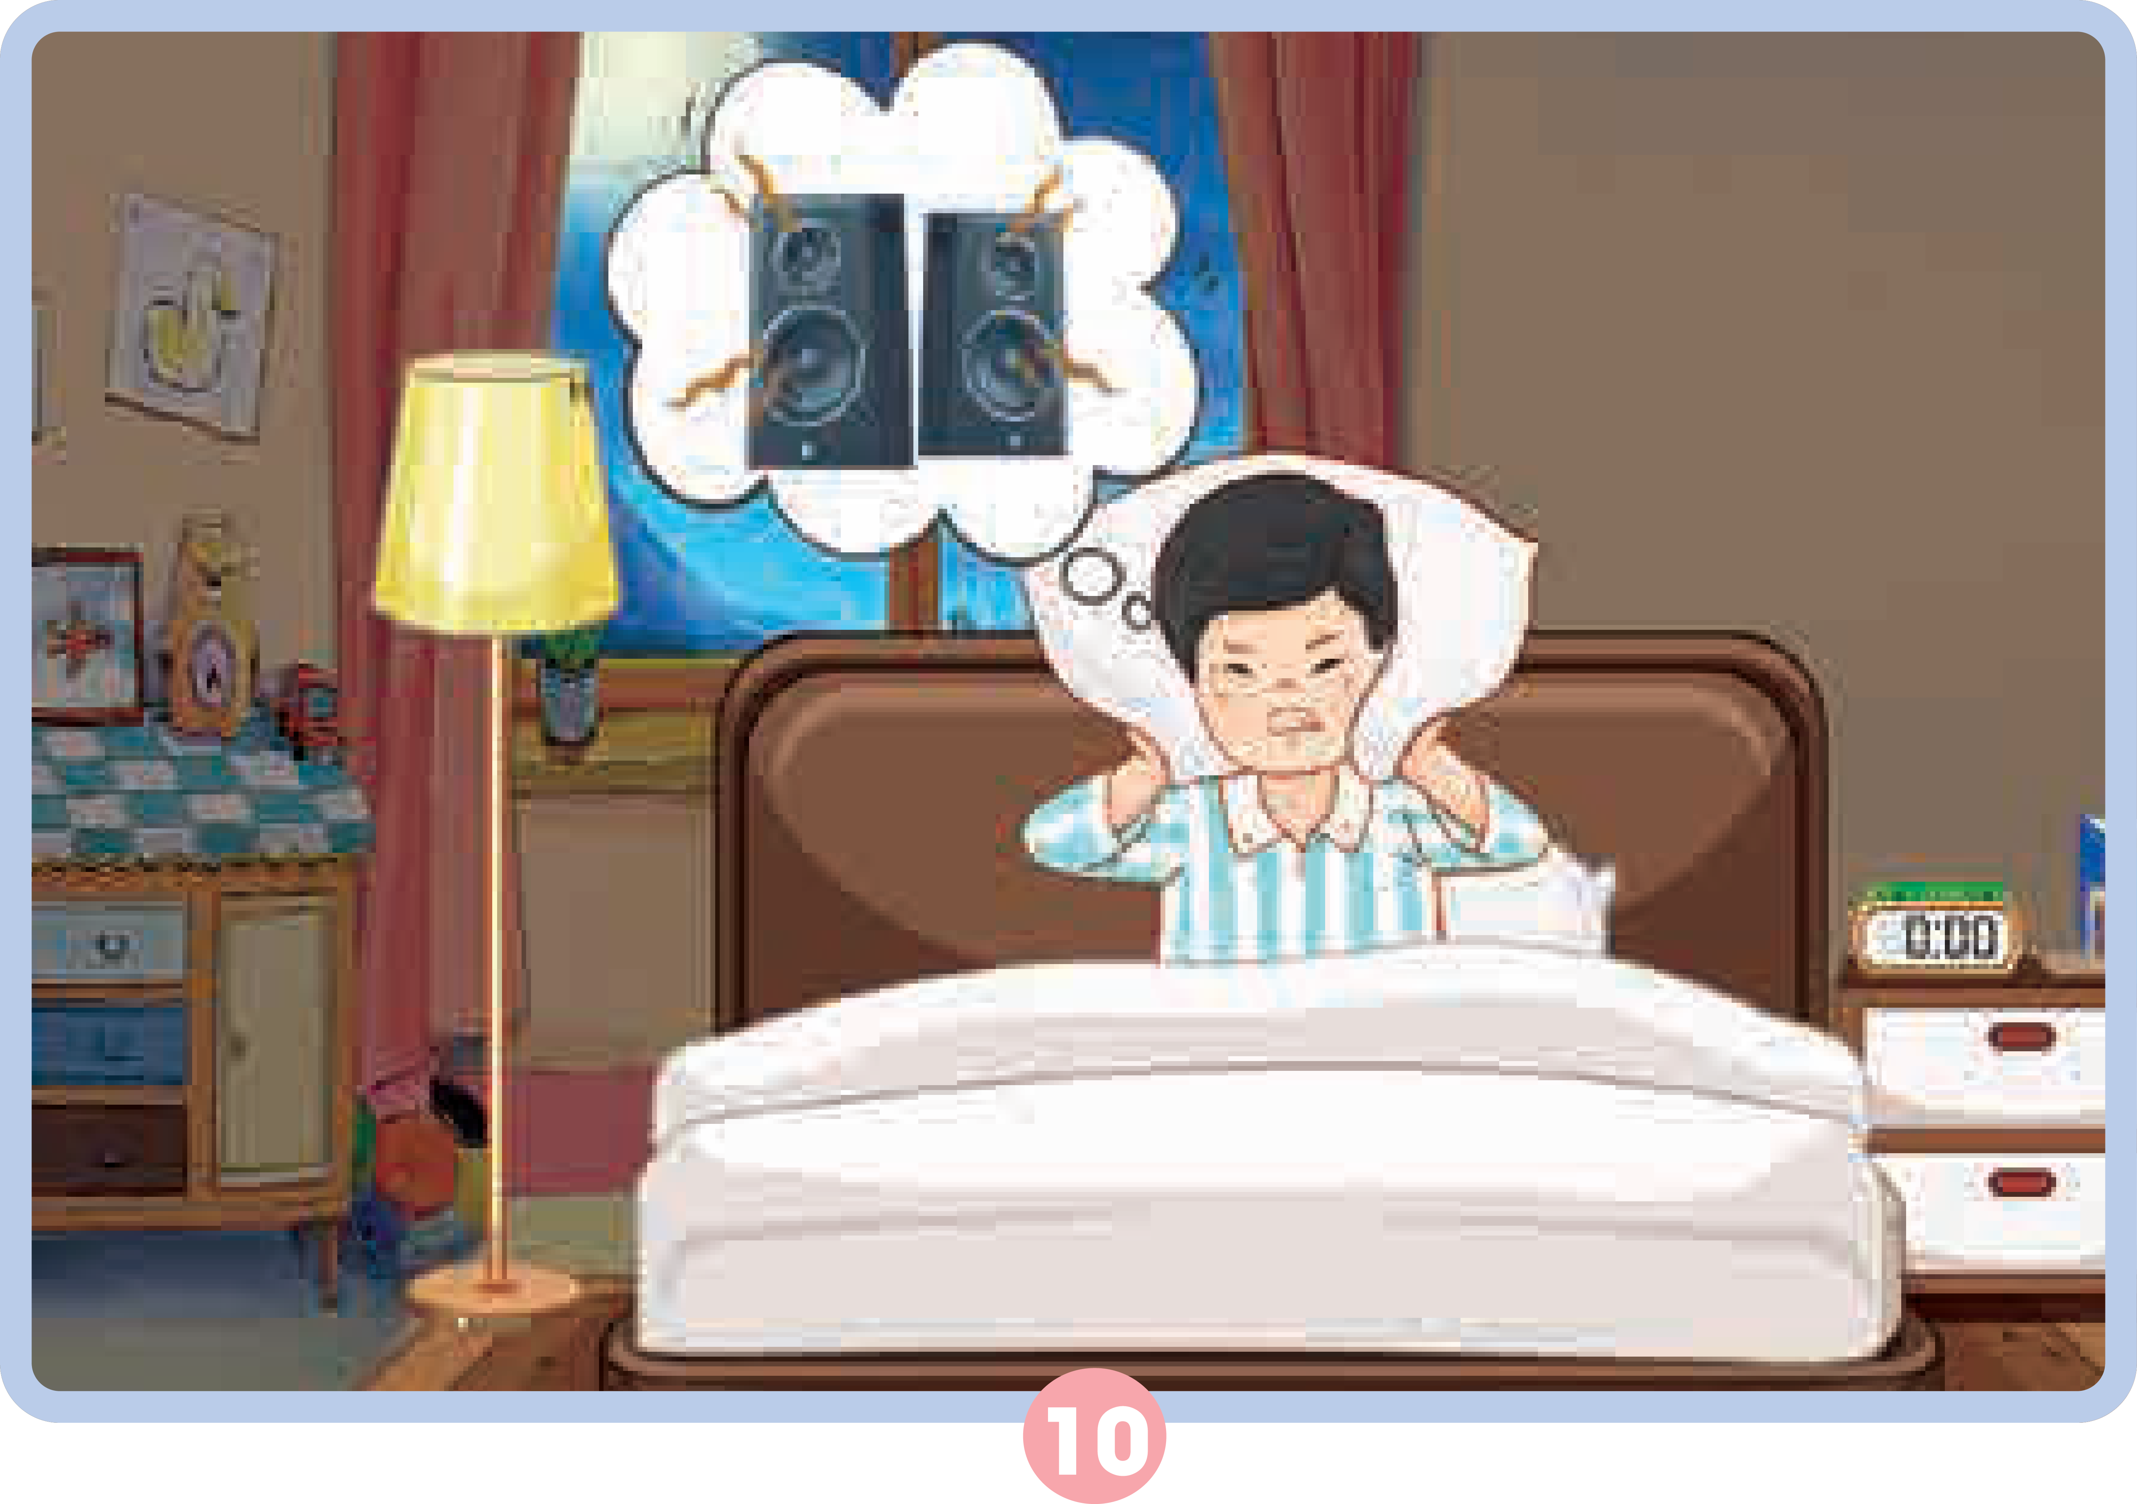

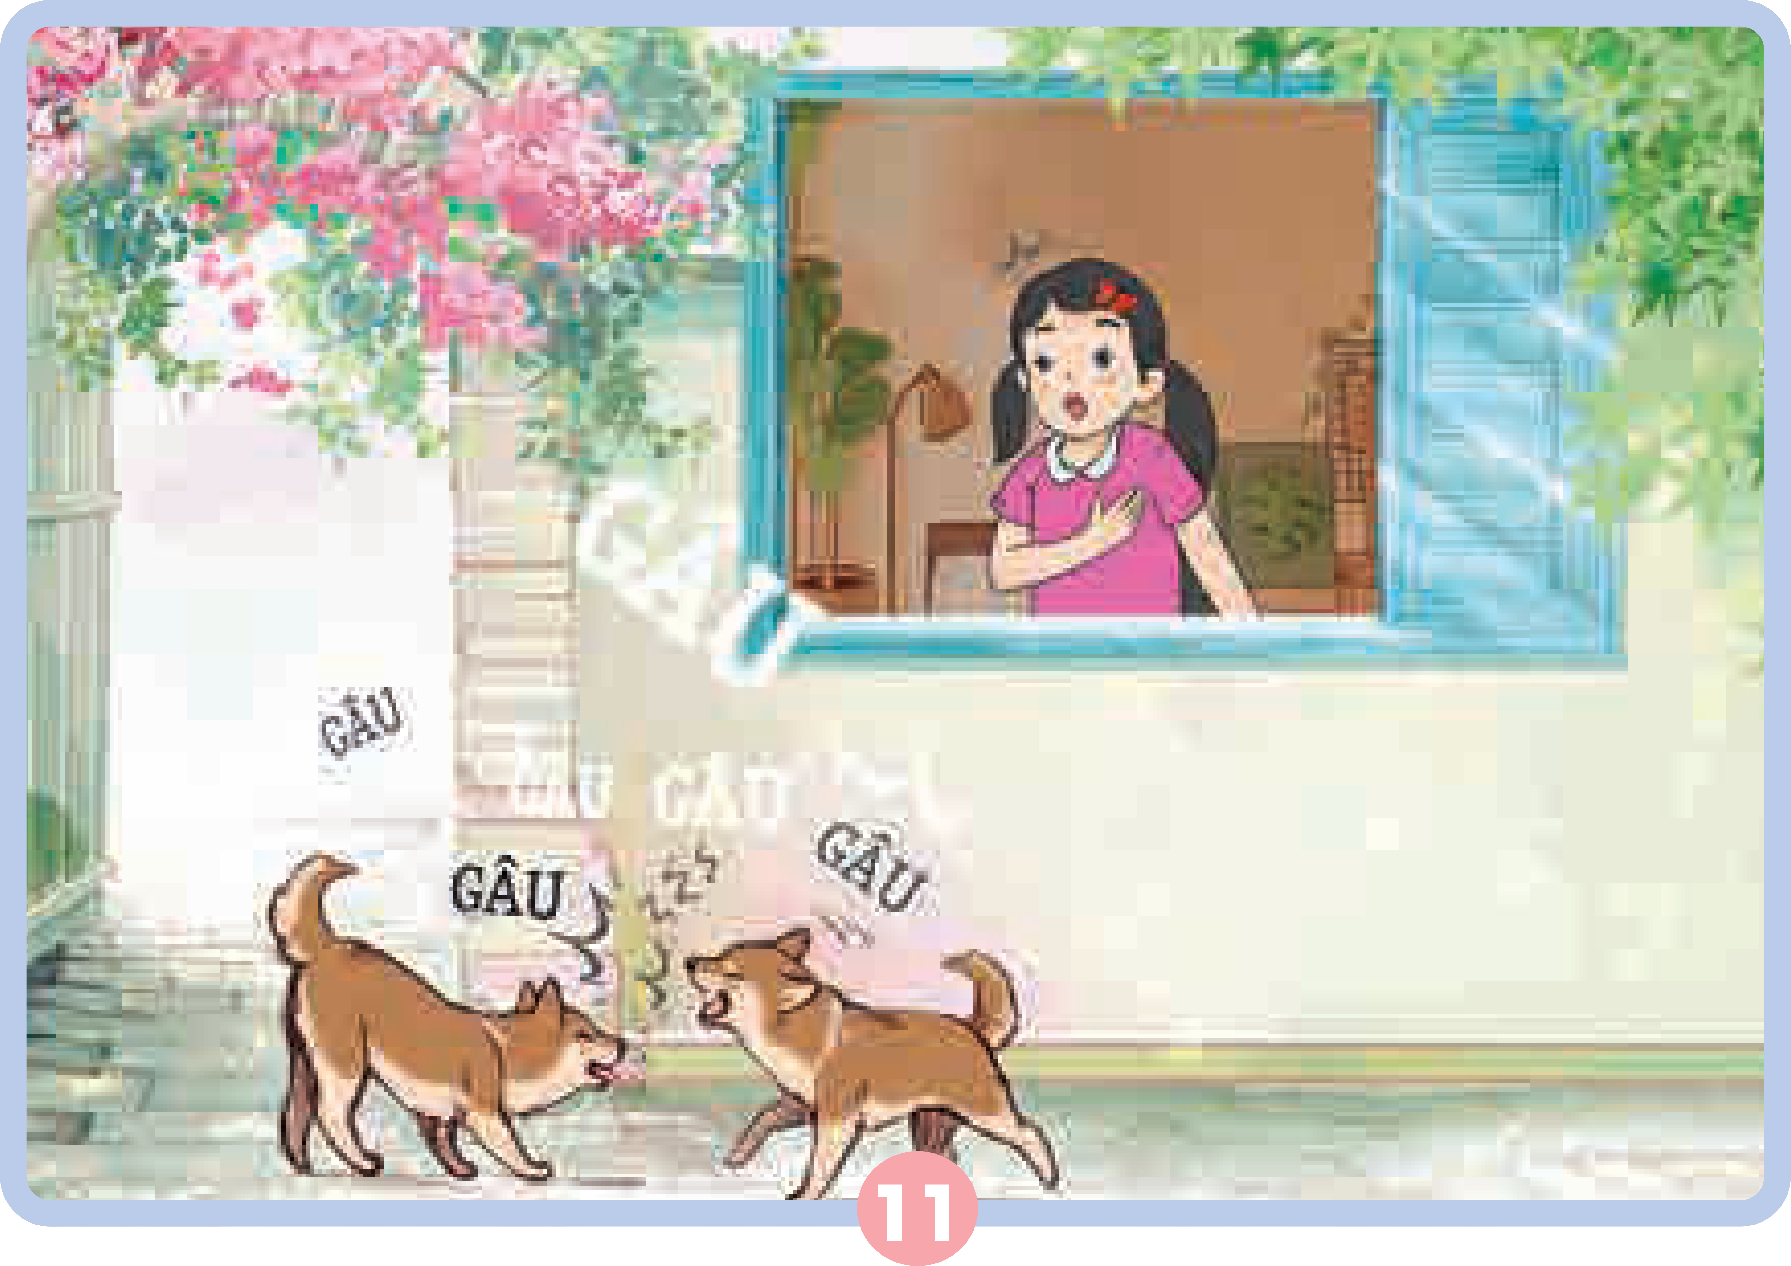
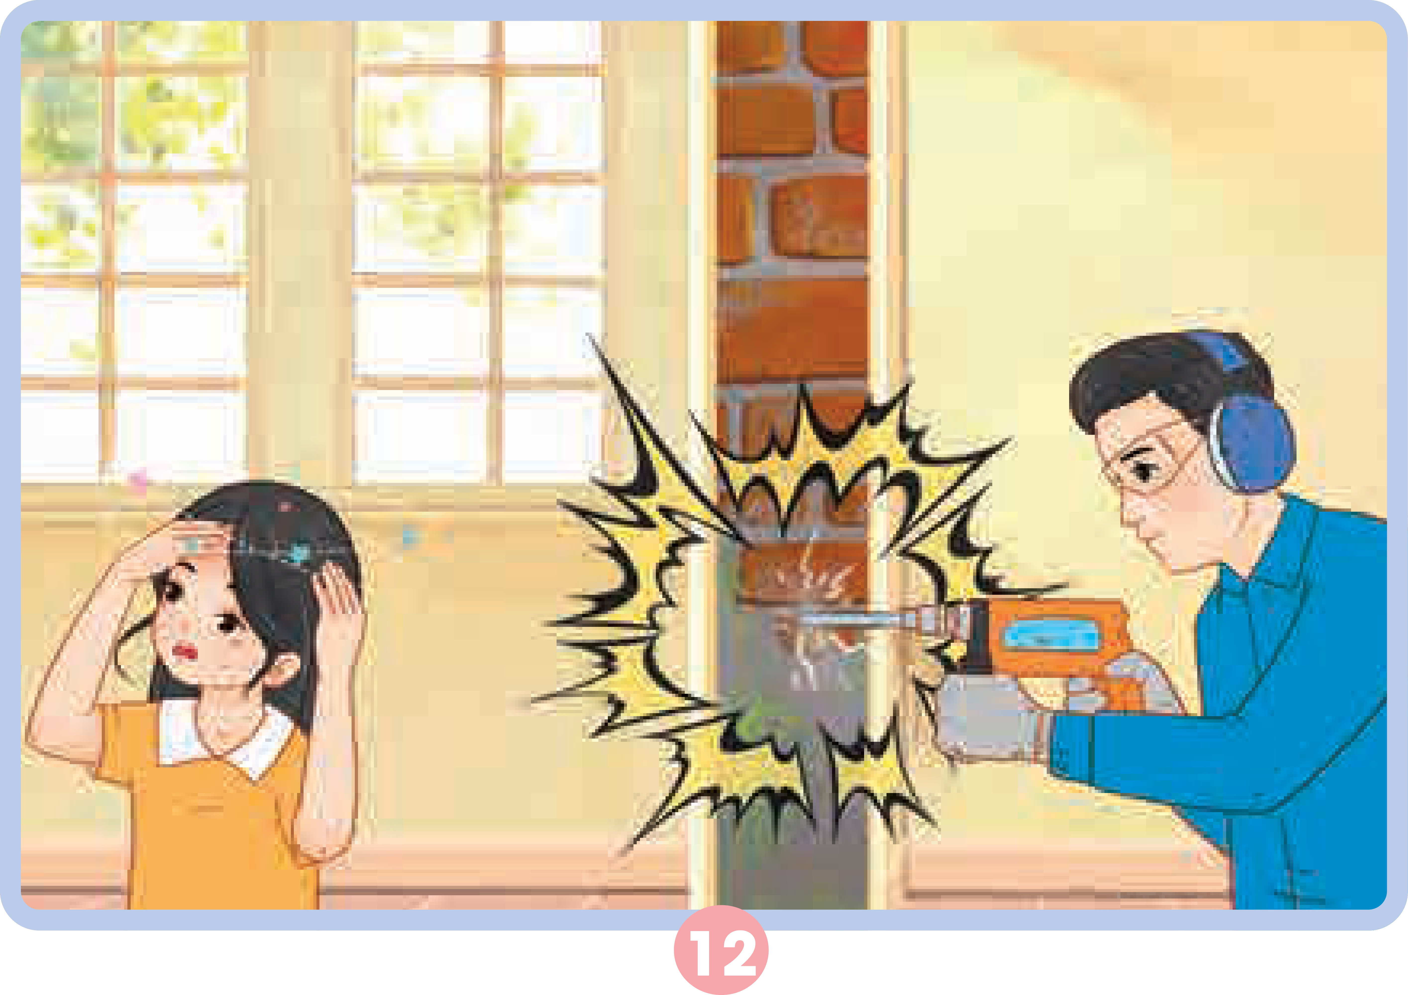
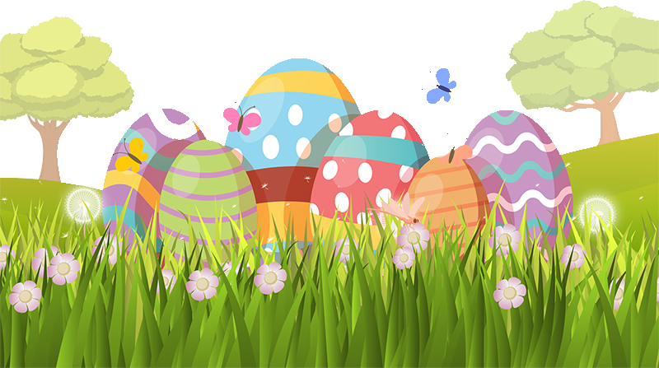
Quan sát các hình và cho biết nguyên nhân gây ra tiếng ồn và những tác hại do tiếng ồn gây ra.

Slide 9

Hình 9: Tiếng ồn do các phương tiện giao thông trên đường phố.

Slide 10
Hình 10: Tiếng ồn do các loa công suất lớn, ví dụ như loa của dàn karaoke.

Slide 11
Hình 11: Tiếng ồn do các súc vật nuôi.

Slide 12
Hình 12: Tiếng ồn do sửa chữa nhà cửa, việc xây dựng các công trình trong khu dân cư.

Slide 13
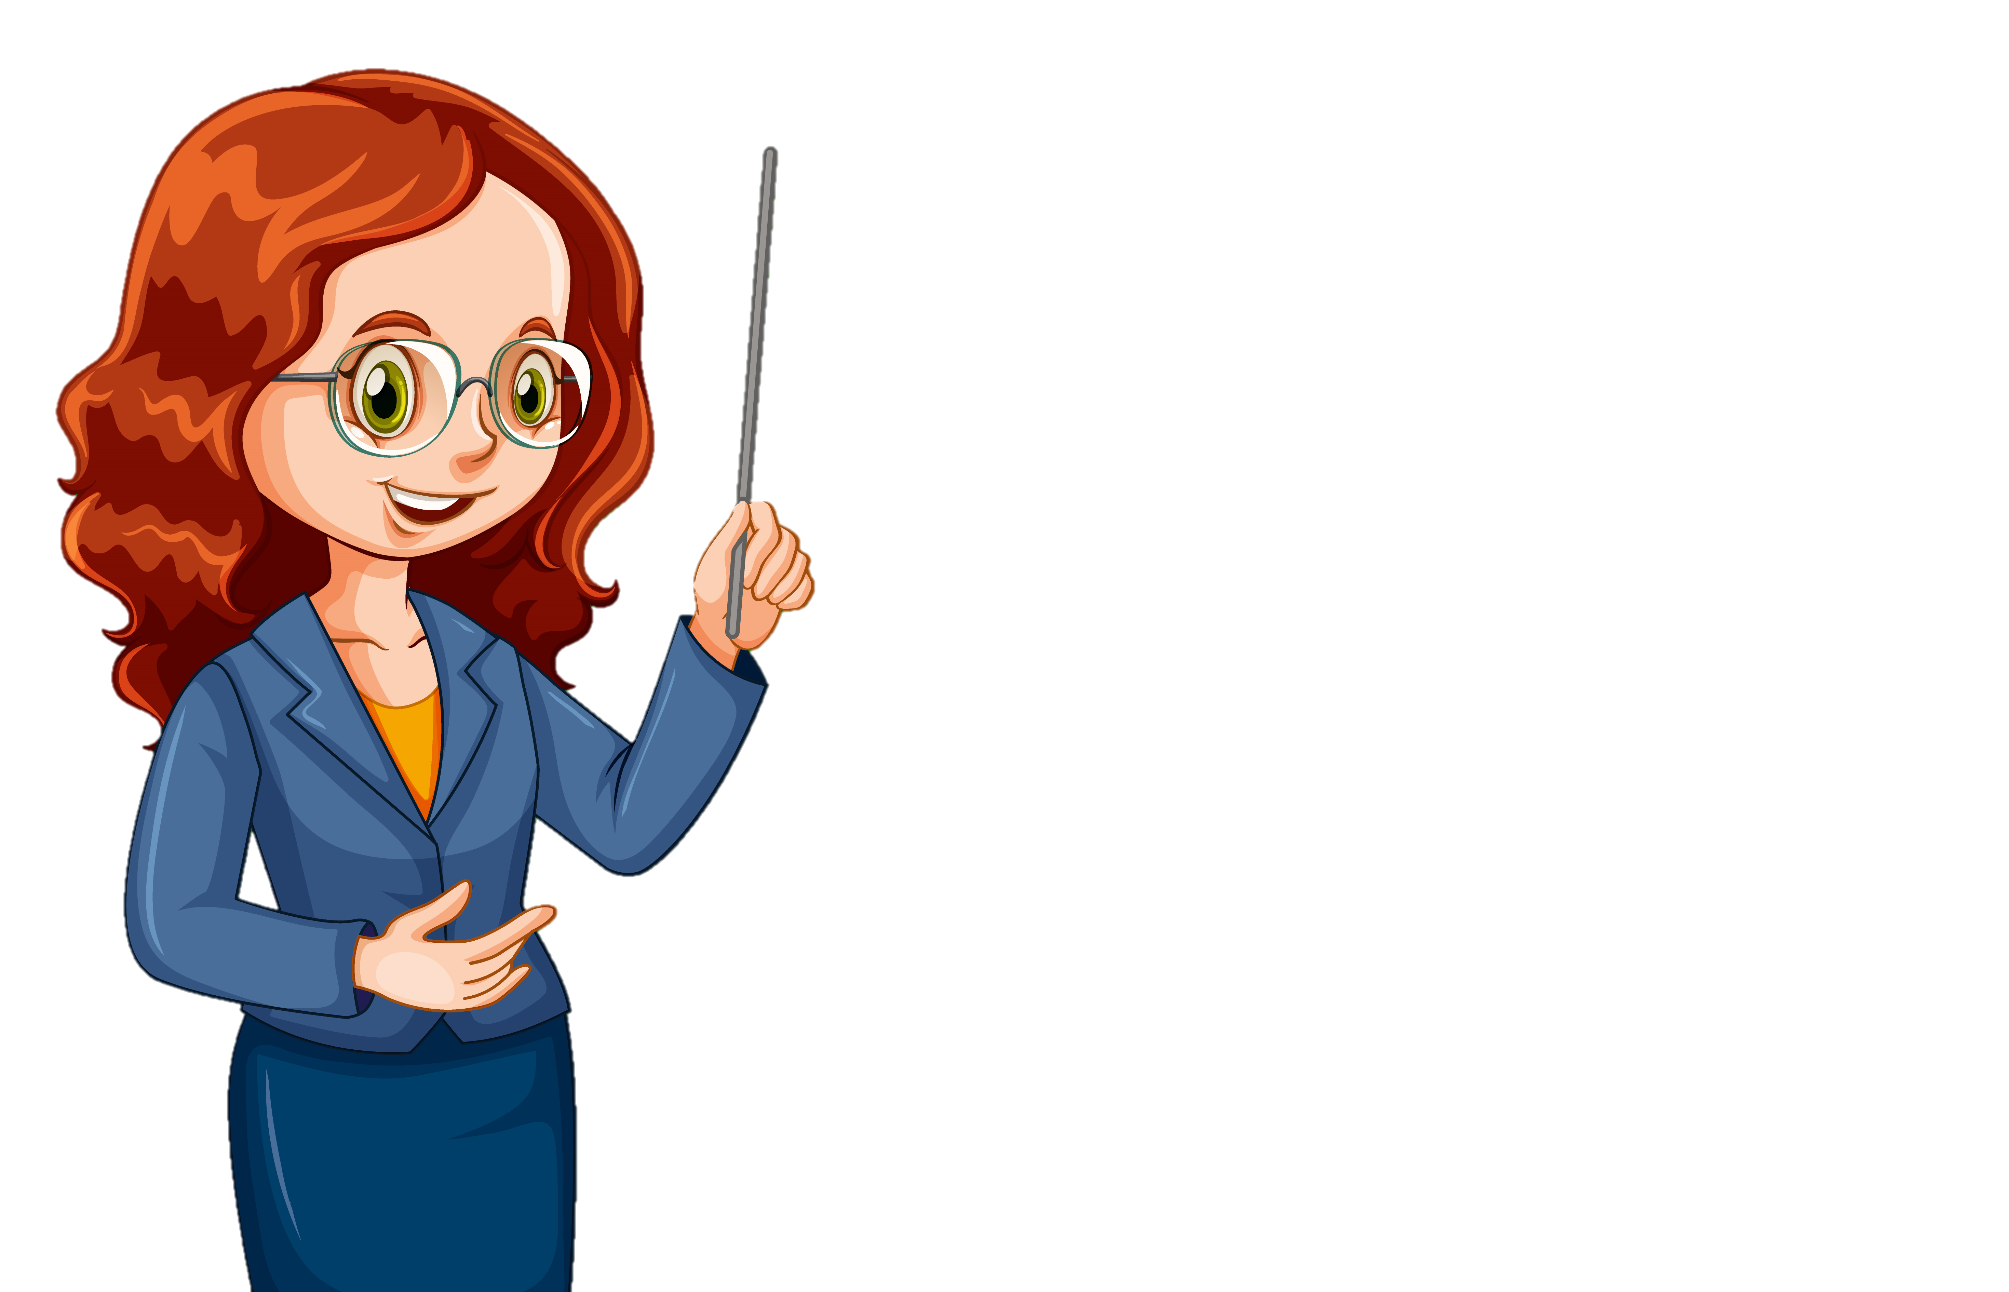
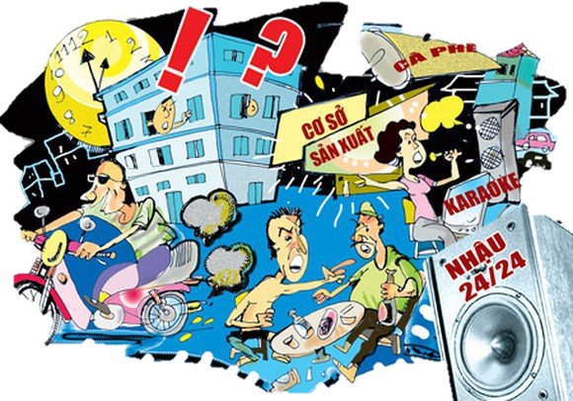
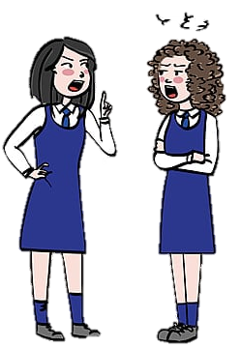
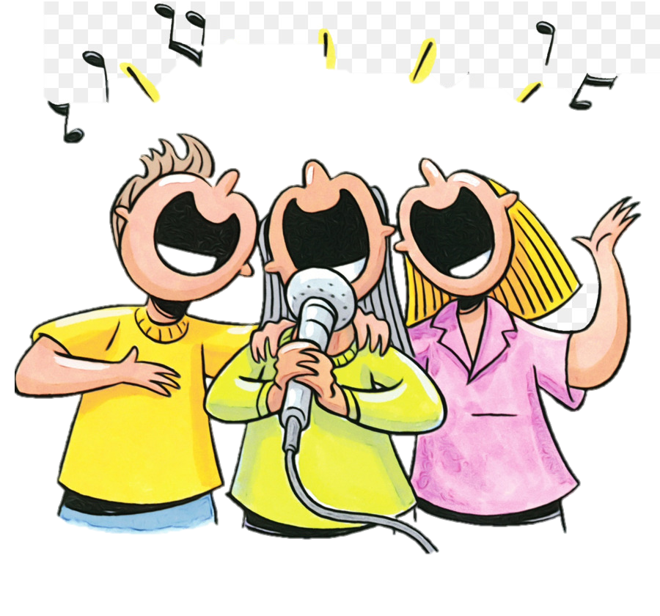
Kể tên và nêu tác hại của những tiếng ồn khác.

Slide 14


Em và gia đình thường phải nghe những tiếng ồn nào?

Slide 15


Kết luận
Nguồn gây ra tiếng ồn trong đời sống thường là: các phương tiện giao thông trên đường phố, loa công suất lớn, các súc vật nuôi, hoạt động sửa chữa nhà cửa, công trườngxây dựng. Tác hại của những tiếng ồn này là làm mất ngủ, hại tim mạch, nhức đầu,....

Slide 16

Đọc nội dung mục Em tìm hiểu thêm
• Đơn vị đo độ to của âm thanh là đề-xi-ben
(kí hiệu dB). Ví dụ như tiếng nói chuyện bình thường có độ to bằng khoảng 50 dB, tiếng lá rơi có độ to bằng khoảng 20 dB, âm thanh có độ to lớn hơn 70 dB được xem như là ô nhiễm tiếng ồn.
• Tiếp xúc thường xuyên với tiếng ồn có thể gây tác hại đến thính giác, mệt mỏi, nhức đầu, căng thẳng, rối loạn giấc ngủ và gây ra một số bệnh tim mạch.
Notes:
CÓ THỂ DÙNG VIDEO SẼ SINH ĐỘNG HƠN

Slide 17


02
Cách giảm ô nhiễm tiếng ồn và những nơi không nên gây tiếng ồn

Slide 18
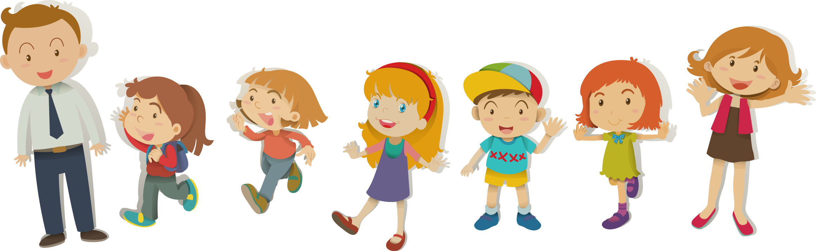
THẢO LUẬN
NHÓM ĐÔI

Slide 19

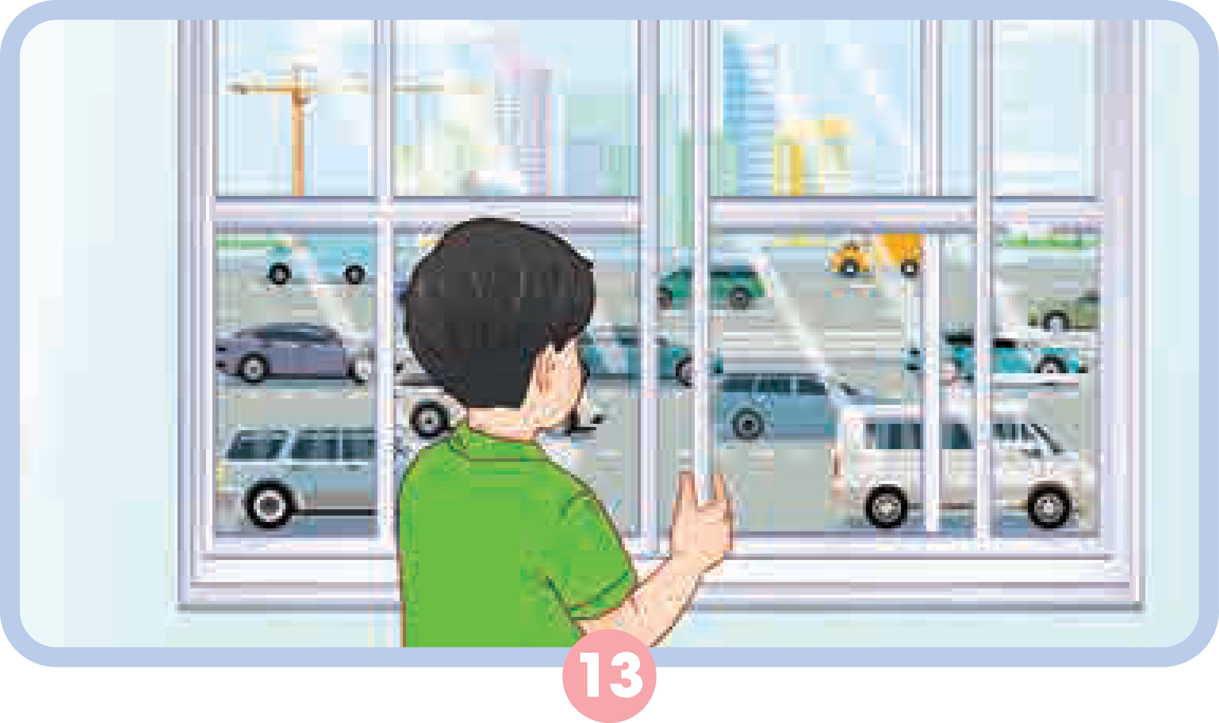
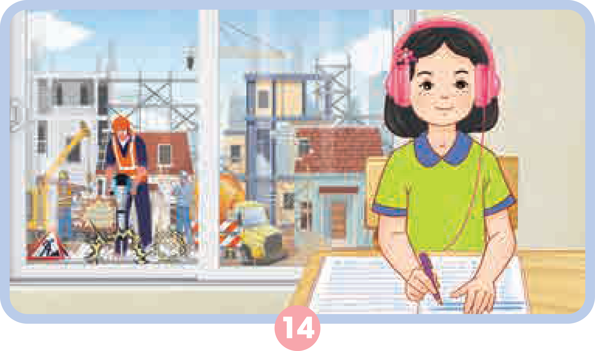
Quan sát các hình thảo luận và chia sẻ với bạn về cách giảm ô nhiễm tiếng ồn trong các hình.

Slide 20


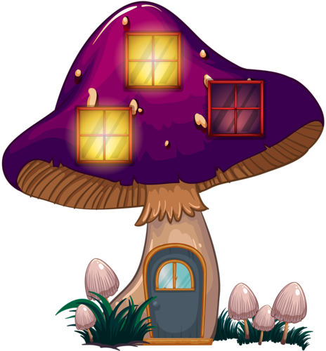
Hình 13: đóng kín cửa

Slide 21
Hình 14:
đeo chụp tai.

Slide 22
Em còn biết những cách nào khác có thể làm giảm ô nhiễm tiếng ồn?

Slide 23

Gợi ý một số cách giảm tiếng ồn
+ Xây tường nhà có độ dày nhất định để giảm tiếng ồn.
+ Lắp cửa chống ồn, cách âm để hạn chế bớt tiếng ồn.
+ Dán tường bằng xốp chống ồn, tiêu âm.
+ Sử dụng rèm cửa chống ồn.
+ Trồng cây xanh giảm thiểu độ ồn trong môi trường.

Slide 24
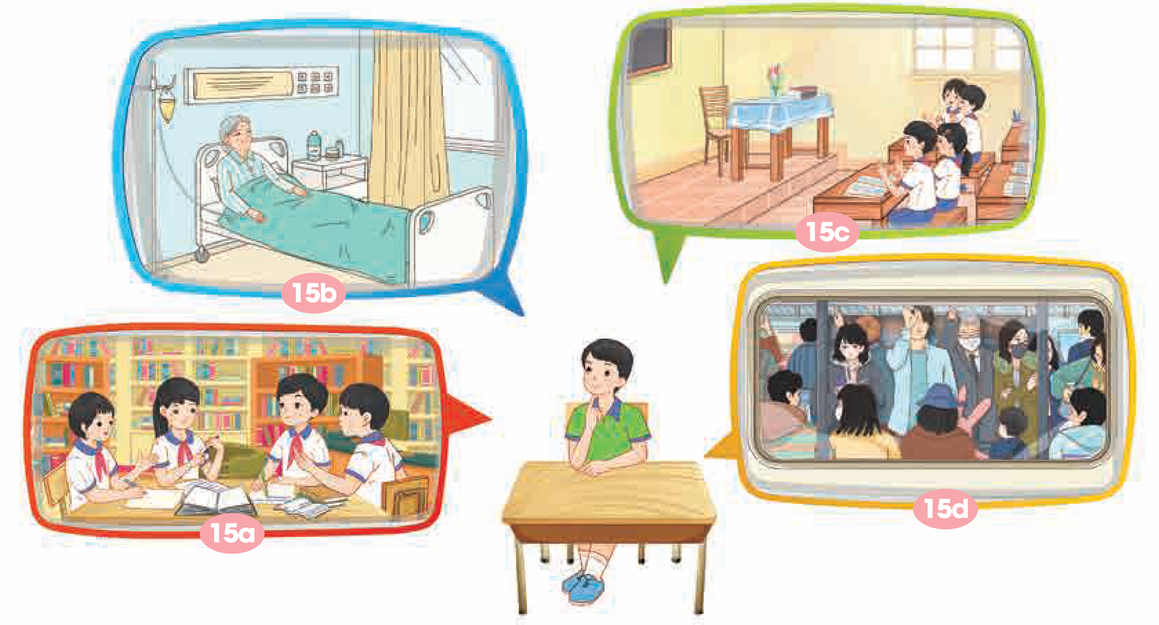
Quan sát các hình tiếp tục thảo luận nhóm đôi và trả lời các câu hỏi:
+ Ở những nơi nào em không nên gây tiếng ồn? Vì sao?
+ Em làm gì để tránh gây tiếng ồn ở những nơi này?

Slide 25
Trả lời câu hỏi
+ Ở những nơi nào em không nên gây tiếng ồn? Vì sao?
+ Những nơi không nên gây tiếng ồn: Bệnh viện,lớp học, thư viện, xe buýt.
+ Vì đây là những nơi công cộng có nhiều người nên cần phải giữ trật tự không gây ồn để tránh làm ảnh hưởng đến những bạn xung quanh.

Slide 26
Em nên làm gì để tránh gây tiếng ồn ở những nơi này?

Slide 27
Kết luận
Kết luận
Những cách đơn giản để làm giảm tiếng ồn: đóng cửa, đeo chụp tai chống tiếng ồn. Những nơi không nên gây tiếng ồn như bệnh viện, lớp học, thư viện, trên các phương tiện giao thông công cộng

Slide 28
03
Tìm hiểu các nguồn gây ô nhiễm tiếng ồn ở địa phương

Slide 29

THẢO LUẬN
NHÓM 4
Notes:
Gv gọi báo cáo vòng tròn

Slide 30
Chia sẻ về các nguyên nhân gây ô nhiễm tiếng ồn
ở địa phương.

Slide 31
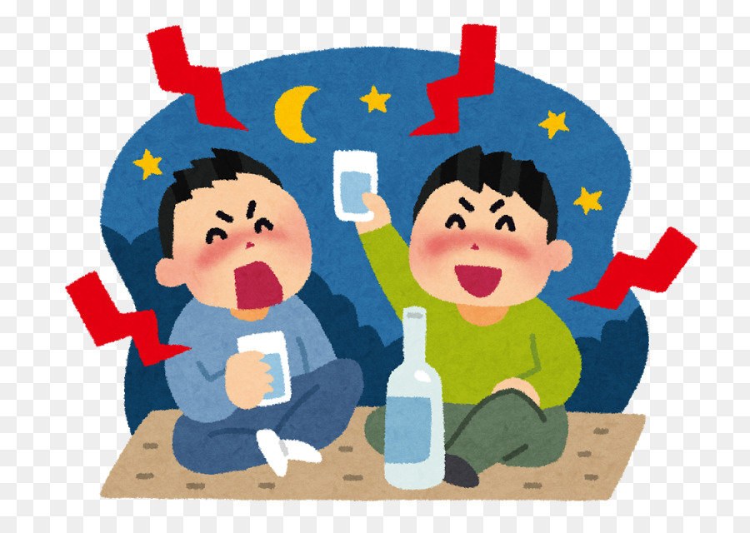
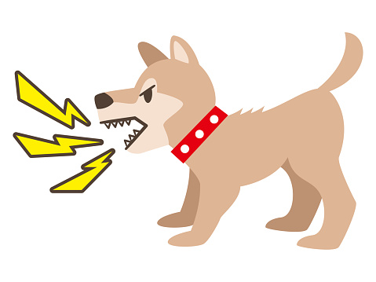

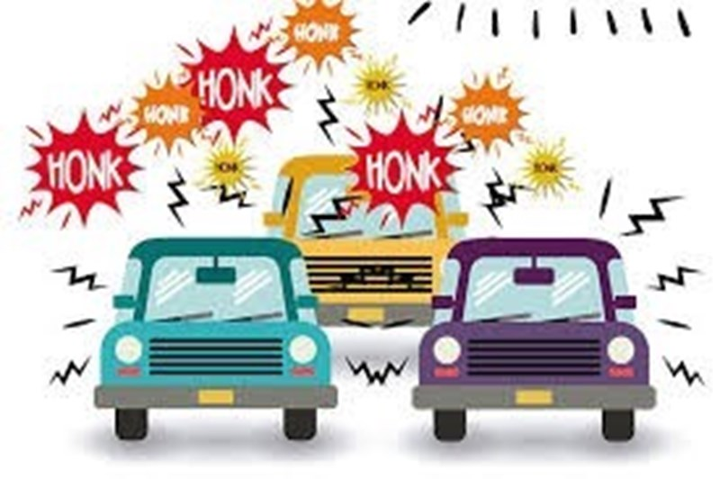
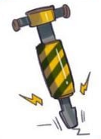
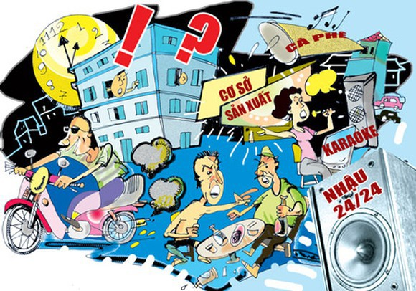
NGUYÊN NHÂN
Ô NHIỄM TIẾNG ỒN

Slide 32
Kết luận
Kết luận
Nguyên nhân gây ô nhiễm tiếng ồn ở mỗi địa phương khác nhau do tuy thuộc vào nơi ở là thành phố hay nông thôn, khu dân cư hay chung cư, gần hay xa khu công nghiệp, công trường đang xây dựng,...

Slide 33
EM ĐÃ HỌC ĐƯỢC
- Ô nhiễm tiếng ồn gây tác hại cho sức khoẻ như gây căng thẳng và mệt mỏi, đau đầu,
mất ngủ, suy nhược, giảm thính giác,...
- Để giảm tác hại của tiếng ồn, chúng ta có thể đóng cửa, mang chụp tai hoặc nút bịt tai,
di chuyển ra xa nguồn âm,.
- Mọi người cần thực hiện các quy định giữ trật tự nơi công cộng và có ý thức không gây
tiếng ồn cho những người xung quanh.

Slide 34
Ô CHỮ BÍ MẬT

Slide 35
TỪ KHOÁ
- Giao tiếp
- Nhạc cụ
- Ô nhiễm tiếng ồn.

Slide 36

DẶN DÒ
Về nhà em hãy tìm hiểu về mối liên hệ giữa các khái niệm nóng, lạnh và nhiệt độ; dụng cụ đo nhiệt độ để chuẩn bị cho bài học sau.

Slide 37


Chúc em
học tốt
Chúc em
học tốt

